Slide 1
Dónde debe poner foco el país para enfrentar con éxito los desafíos: Crecer más rápido y con equidad
1. Aumentar significativamente la tasa de inversión del país (Inversión/PIB) ¿Cómo?
    Consolidar la Estabilidad Macroeconómica
      Mejorar Regla Fiscal
      Meta de inflación más ambiciosa y BCU autónomo
    Ampliar y mejorar acceso a mercados para las exportación (menos aranceles, otras barreras no arancelarias)
    No aumentar (o disminuir si es necesario) la carga tributaria a la instalación de capital
    Reducción de costos burocráticos
    Reformas micro a nivel interno que encarecen costos de producción (impuestos sobre insumos y bs de capital importados; monopolios energéticos) y costo de vida (p.ej.monopolios importadores y sectores protegidos)
    Flexibilización del Mercado laboral con acuerdos a mayor granularidad (tamaño; localización, situaciones particulares) y pautas nominales atadas a las metas de inflación del BCU.

Slide 2
Dónde debe poner foco el país para enfrentar con éxito los desafíos: Crecer más rápido y con equidad
2. Mejorar significativamente el Capital Humano mediante:
    Más años de educación de nuestros jóvenes
      Apoyo integral y focalizado en familias pobres con niños (transferencias; Caif, escuelas y liceos a tiempo completo en zonas carenciadas;
      Planes de capacitación a jefes de hogar de familias pobres (completar educación formal; INEFOP)
      Facilitar la contratación de estas personas (subsidios al empleo, exoneraciones fiscales y de SS, etc.)
    Facilitar acceso a vivienda digna (erradicación asentamientos; subsidios adquisición y mejoras para familias con carencias, etc)
3. Mejorar Infraestructura con financiamiento Mercado de Capitales compartiendo riesgos con sector privado:
  i) carreteras, puertos, telecomunicaciones, energía
  ii) infraestructura vial y sistema de transporte (priorizar zona metropolitana)
    iii) Infraestructura educativa

Slide 3
No se debe poner foco en el tipo de cambio nominal ¿Por qué?
La flotación cambiaria es clave para la estabilidad macro:
  es requisito (técnico) esencial para el éxito de la política monetaria en bajar la inflación, pues en economías abiertas financieramente es imposible controlar simultáneamente tasa de interés y tipo de cambio
  ii) Teoría y evidencia apuntan a que:
  a. el banco central no controla a mediano-largo plazo el nivel de Tipo de Cambio Real (TCR). Éste depende de sus fundamentos (productividad; términos de intercambio y relación gasto/ingreso, básicamente)
  b. el TCR no es buen predictor de la rentabilidad exportadora, motor del crecimiento de los sectores transables para economías pequeñas
  c. la existencia de objetivos de tipo de cambio (regímenes de tipo de cambio fijo) dificulta la absorción de shock externos que requieren ajustes de balanza de pagos, sector real, así como del propio TCR. La flotación facilita la absorción de dichos shocks.

Slide 4
Contrastando Rentabilidad Exportadora con Tipo de Cambio Real
El Banco Central publica 2 indicadores:
  El Tipo de Cambio Real (TCR) Multilateral
  El Indice de Excedente Bruto Unitario (IEBU) de la industria exportadora (proxy de rentabilidad de ese sector)
Ambos indicadores cuentan una historia bien distinta que vale la pena explorar

Slide 5
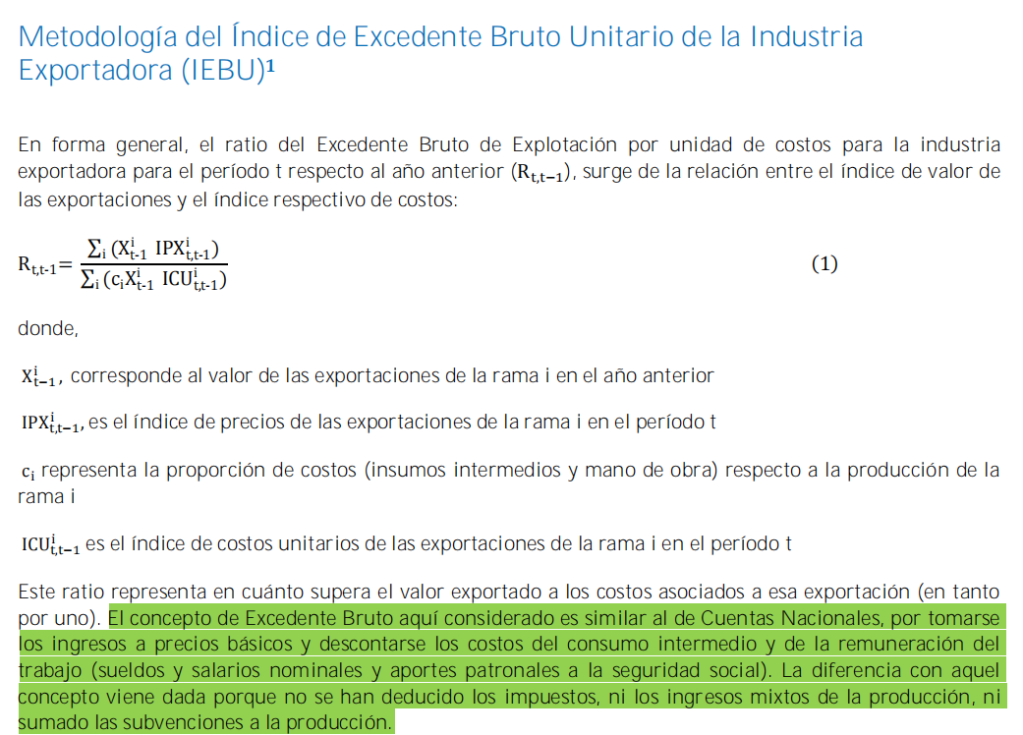

Slide 6
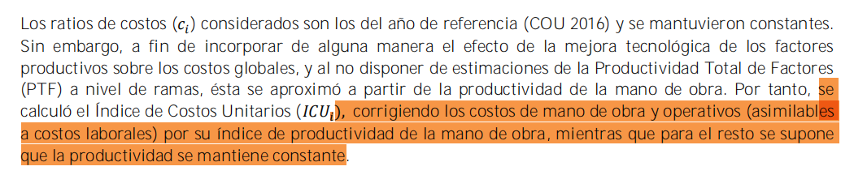
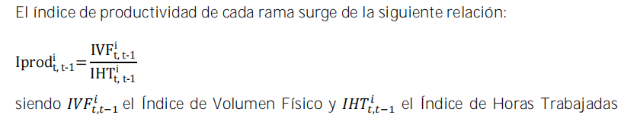

Slide 7
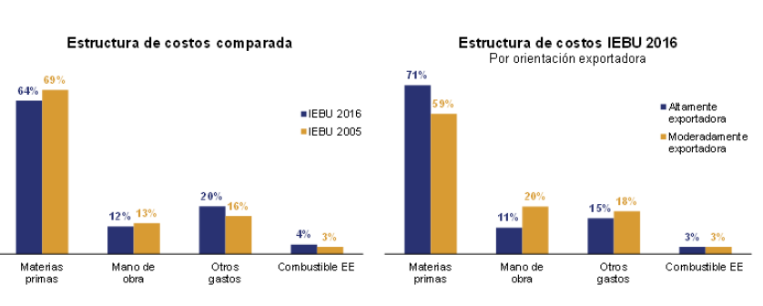

Slide 8
